Slide 1










UBND QUẬN DƯƠNG KINH
TRƯỜNG TIỂU HỌC ANH DŨNG
Hello and welcome to my English class

Slide 2







Unit 11
IN THE PLAYGROUND
Lesson 2

Slide 3
Class Rules

Slide 4



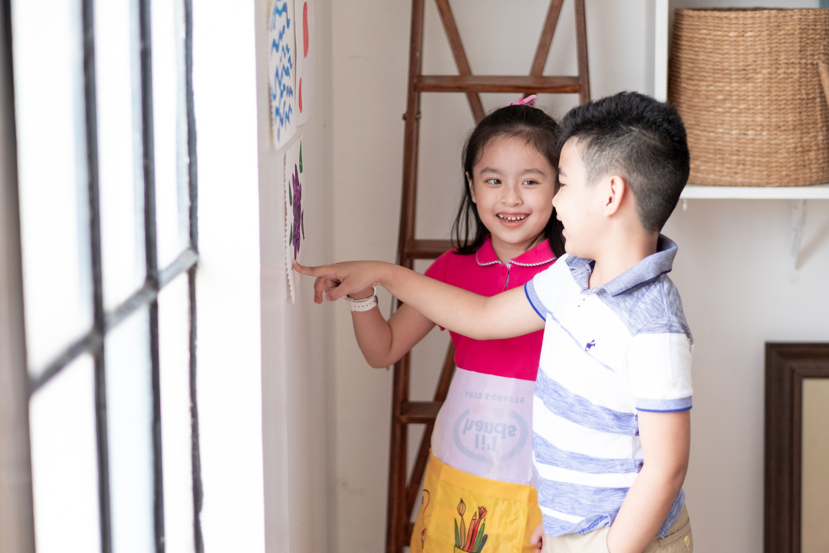



Rule 1
Listen to
your friend
talking in front.

Slide 5








Rule 2
Raise your hand
if you have a question.

Slide 6




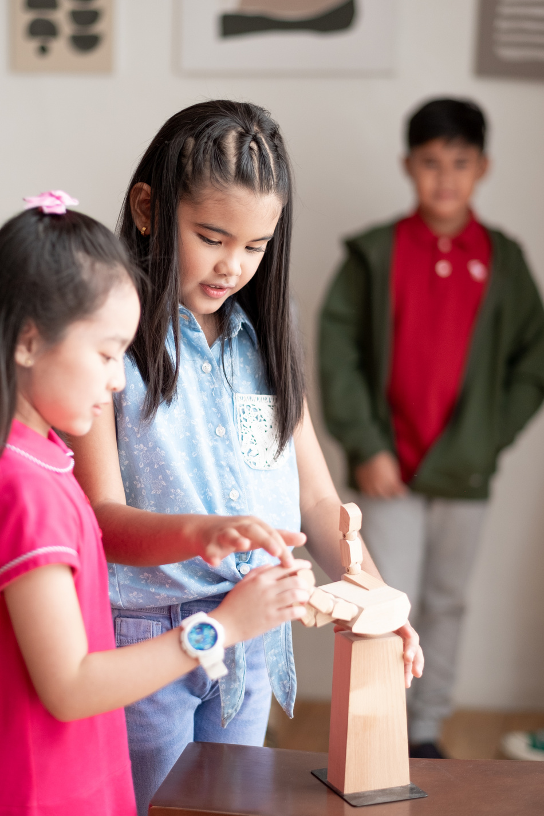


Rule 3
Wait for
your turn.

Slide 7
TABLE OF CONTENTS
Warm-up and review.
2. Activity 3: Listen and chant.
3. Activity 4: Listen and tick.
4. Activity 5: Write and say.
5. Fun corner and wrap-up.

Slide 8
01
Warm-up
and review.

Slide 9



Game
Matching Game

Slide 10



GAME:MATCHING
sl
sliding
1
ng
driving
dr
ng
2
riding
ri
ng
3
Notes:
Nếu đúng thì nháy chuột vào 2 chữ cái đầu
Nếu sai thì nháy chuột vào 2 chữ cái sau cùng

Slide 11

CONGRATULATIONS!

Slide 12
02
Activity 1
Listen and chant.

Slide 13

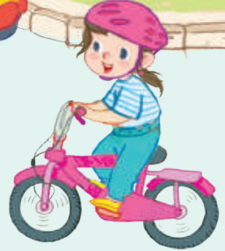

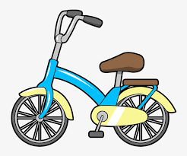
She
bike
She’s riding a bike.
She’s riding a bike.

Slide 14



He
a car
He’s driving a car.
He’s driving a car.

Slide 15

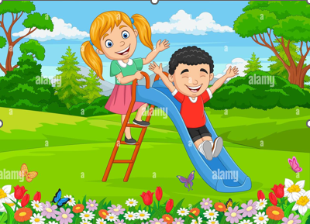
They
They’re sliding.
They’re sliding.

Slide 16
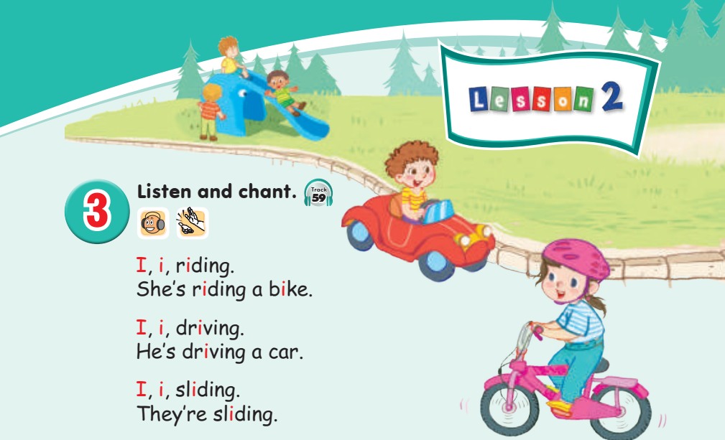


Slide 17
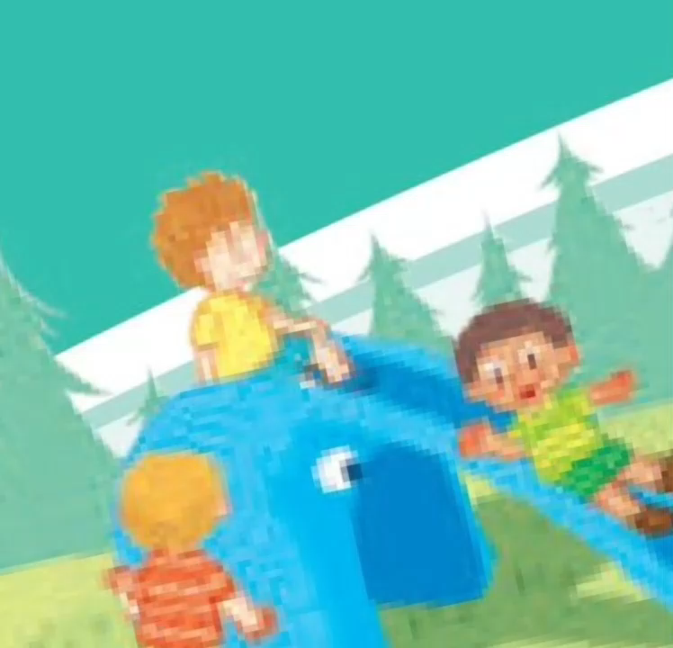
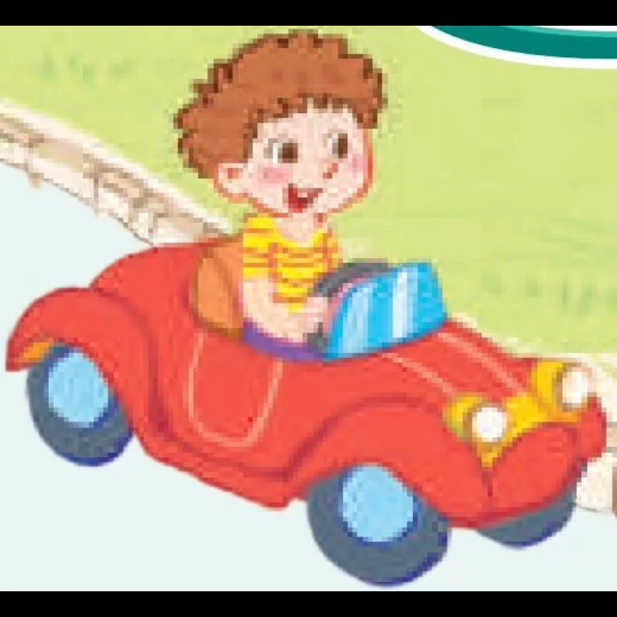
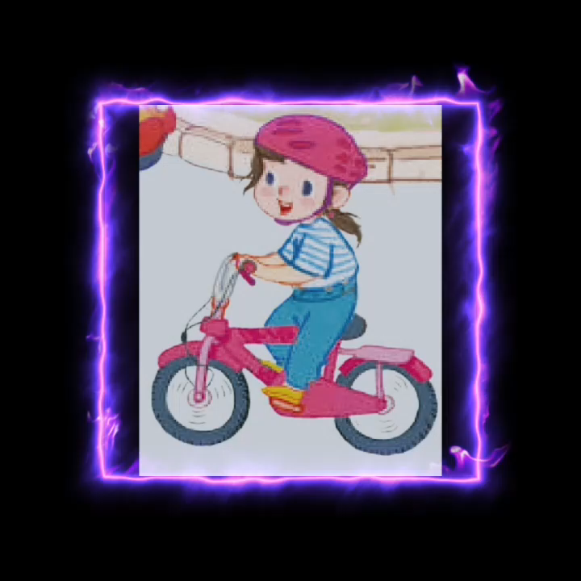

Slide 18




Slide 19
03
Activity 2
Listen and tick.

Slide 20


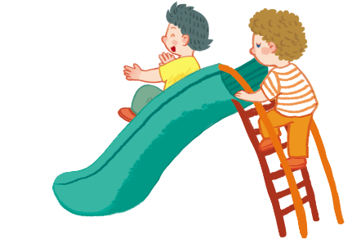
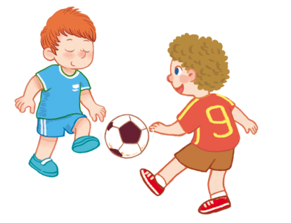

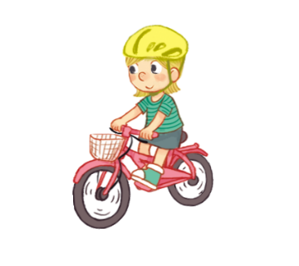


Listen and tick.
1
2

Slide 21


Listen and tick.
1


Slide 22


Listen and tick.
2


Slide 23
04
Activity 3
Write and say.

Slide 24


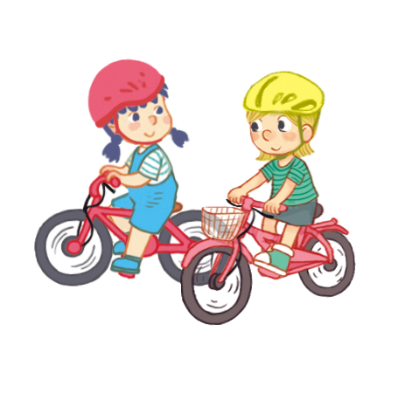


Write and say
i
dr ving
r ding
i
i
sl ding

Slide 25
05
Fun corner
and wrap-up.

Slide 26


Option 1
Option 2

Slide 27

Game
Lips Reading

Slide 28



riding

Slide 29
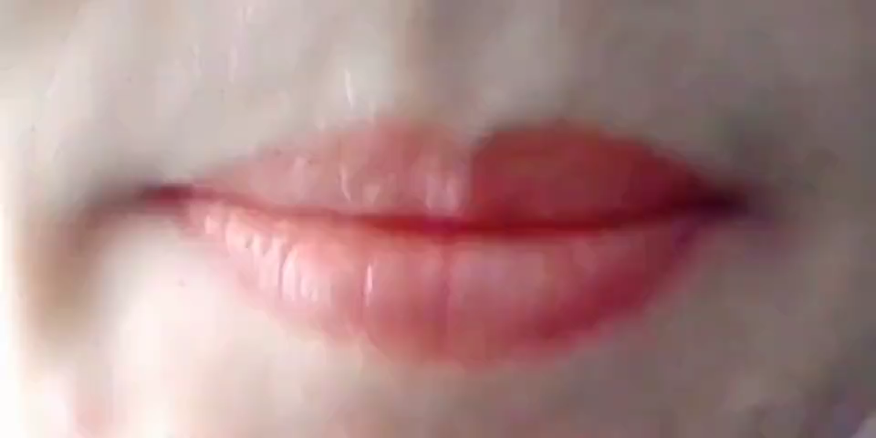

riding
Notes:
Bấm nút màu hồng bên dưới góc phải cho kết quả đúng
Bấm nút màu xanh bên dươi góc phải nếu HS đoán sai

Slide 30
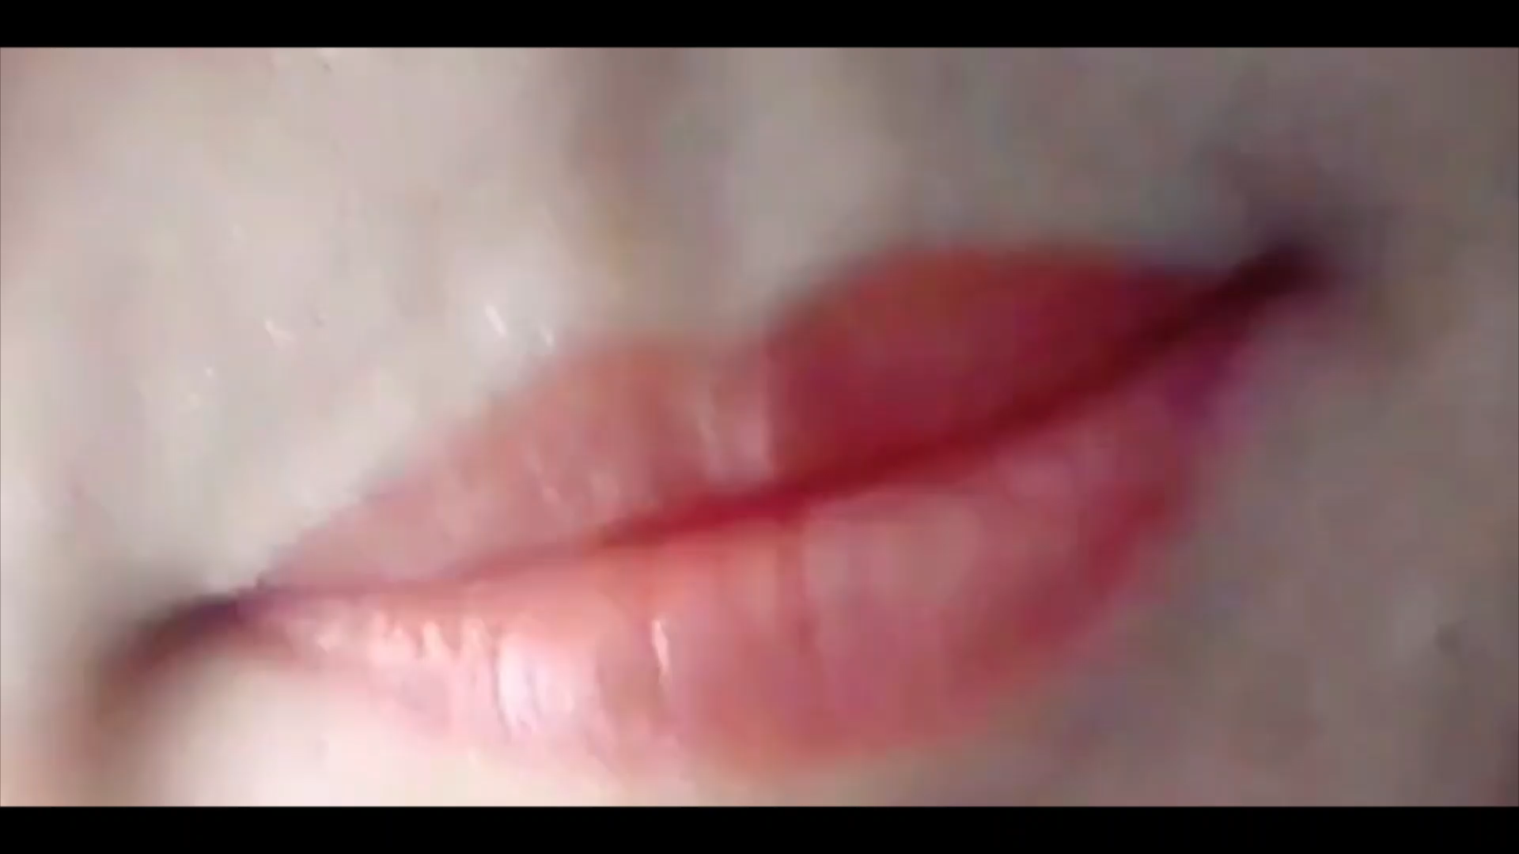

driving
Notes:
Bấm nút màu hồng bên dưới góc phải cho kết quả đúng
Bấm nút màu xanh bên dươi góc phải nếu HS đoán sai

Slide 31
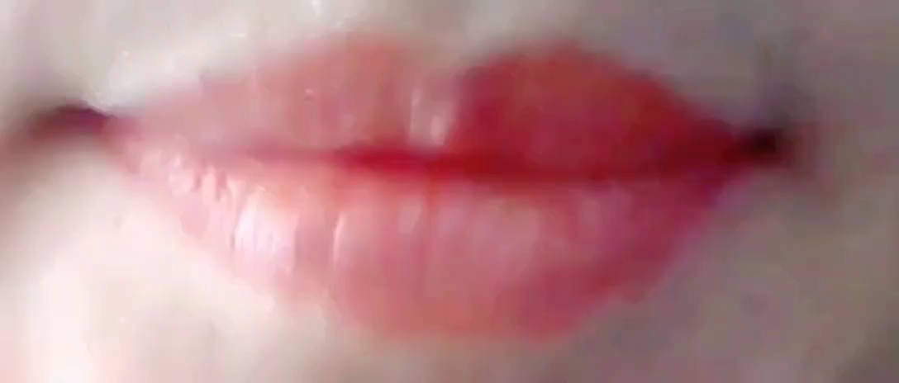

sliding
Notes:
Bấm nút màu hồng bên dưới góc phải cho kết quả đúng
Bấm nút màu xanh bên dươi góc phải nếu HS đoán sai

Slide 32



Slide 33

Game
Flashcard Race

Slide 34



Notes:
Click đầu tiên để HS nghe âm thanh và chọn tranh đúng, nếu chọn sai sẽ có tín hiệu báo sai.

Slide 35
Notes:
Click đầu tiên để HS nghe âm thanh và chọn tranh đúng, nếu chọn sai sẽ có tín hiệu báo sai

Slide 36
Notes:
Click đầu tiên để HS nghe âm thanh và chọn tranh đúng, nếu chọn sai sẽ có tín hiệu báo sai

Slide 37
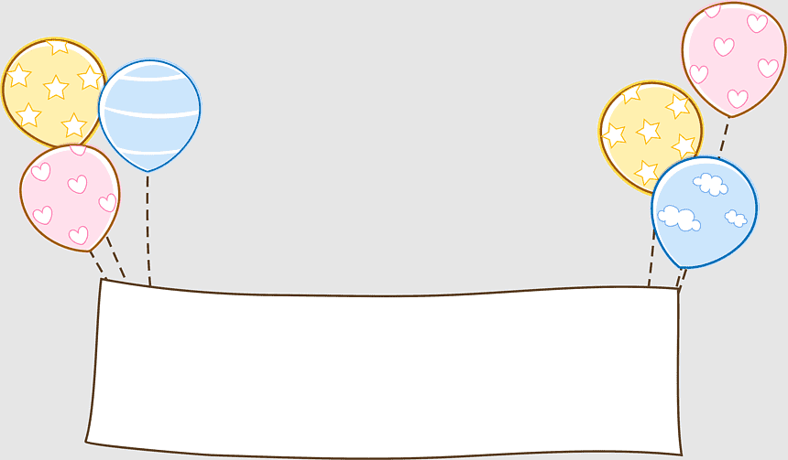


Slide 38






Goodbye!
See you soon!

